Slide 1


Neural Ordinary
Differential
Equations
CIDA Lab.
Presentation: Baekryun Seong
2024.12.27

Slide 2
Preliminary
Ordinary Differential Equations
Variational Auto Encoder
Replacing Residual Networks with ODEs for Supervised Learning
Generative Latent Function Time-series Model
Table of Contents

Slide 3
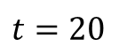
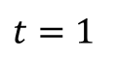
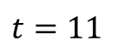
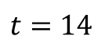
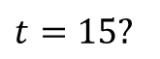
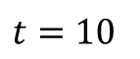
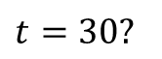
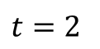
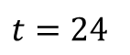
Intro: Neural Ordinary Differential Equations
Can a recurrent (or residual) neural network predict the future with irregular time points?
$$t=20$$
$$t=24$$
$$t=2$$
$$t=15?$$
$$t=30?$$
$$t=1$$
$$t=10$$
$$t=14$$
$$t=11$$
Notes:
Neural Ordinary Differential Equation의 등장 배경에 대해 설명을 하겠습니다. 우리는 연구를 할 때 여러 가지 시계열 데이터를 마주하게 됩니다. 대표적인 거로는 현재 연구실에서 사용중인 축구 선수의 이동 경로 데이터가 있습니다.
이런 데이터에 대해 우리는 보통 RNN이나 트랜스포머 기반 모델을 이용해 미래 경로나 어떠한 특성을 예측하려고 합니다.
만약 그림과 같이 우리가 이렇게 시점과 관측값이 불균일한 시간 간격으로 주어졌다고 생각하면, RNN과 Transformer에서는 미래의 특정 시점을 예측하는 것이 가능하지 않거나, 가능하더라도 매우 복잡하고 어려운 방법을 써야 합니다.
혹은, 균일한 시간 간격으로 주어졌을 때, 어떤 두 시간 간격 사이에 있는 시간에서의 위치를 예측하는 것도 어렵습니다.

Slide 4
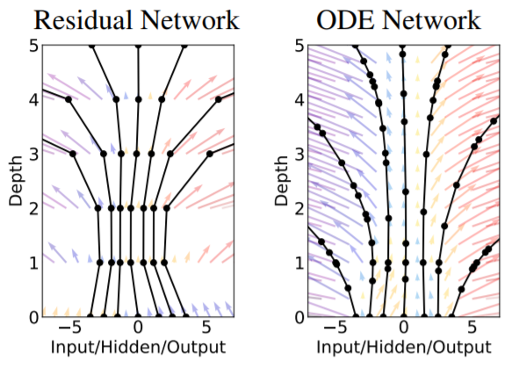
Intro: Neural Ordinary Differential Equations
“In classical neural networks, layers are arranged in a sequence indexed by natural numbers. In neural ODEs, however, layers form a continuous family indexed by positive real numbers.”
Notes:
Neural ODE는 이런 역학적 시계열 데이터에서, 시간축에 상대적으로 자유로운 모델을 만들기 위한 시도라고 할 수 있습니다.
왼쪽은 Residual Network를 이용해 어떠한 상태의 변화를 예측한 것이고, 오른쪽은 Neural ODE를 이용해 어떠한 상태의 변화를 예측한 것입니다.
보시다시피, Neural ODE가 훨씬 자연스럽고 연속적인 경로를 예측할 수 있습니다.

Slide 5
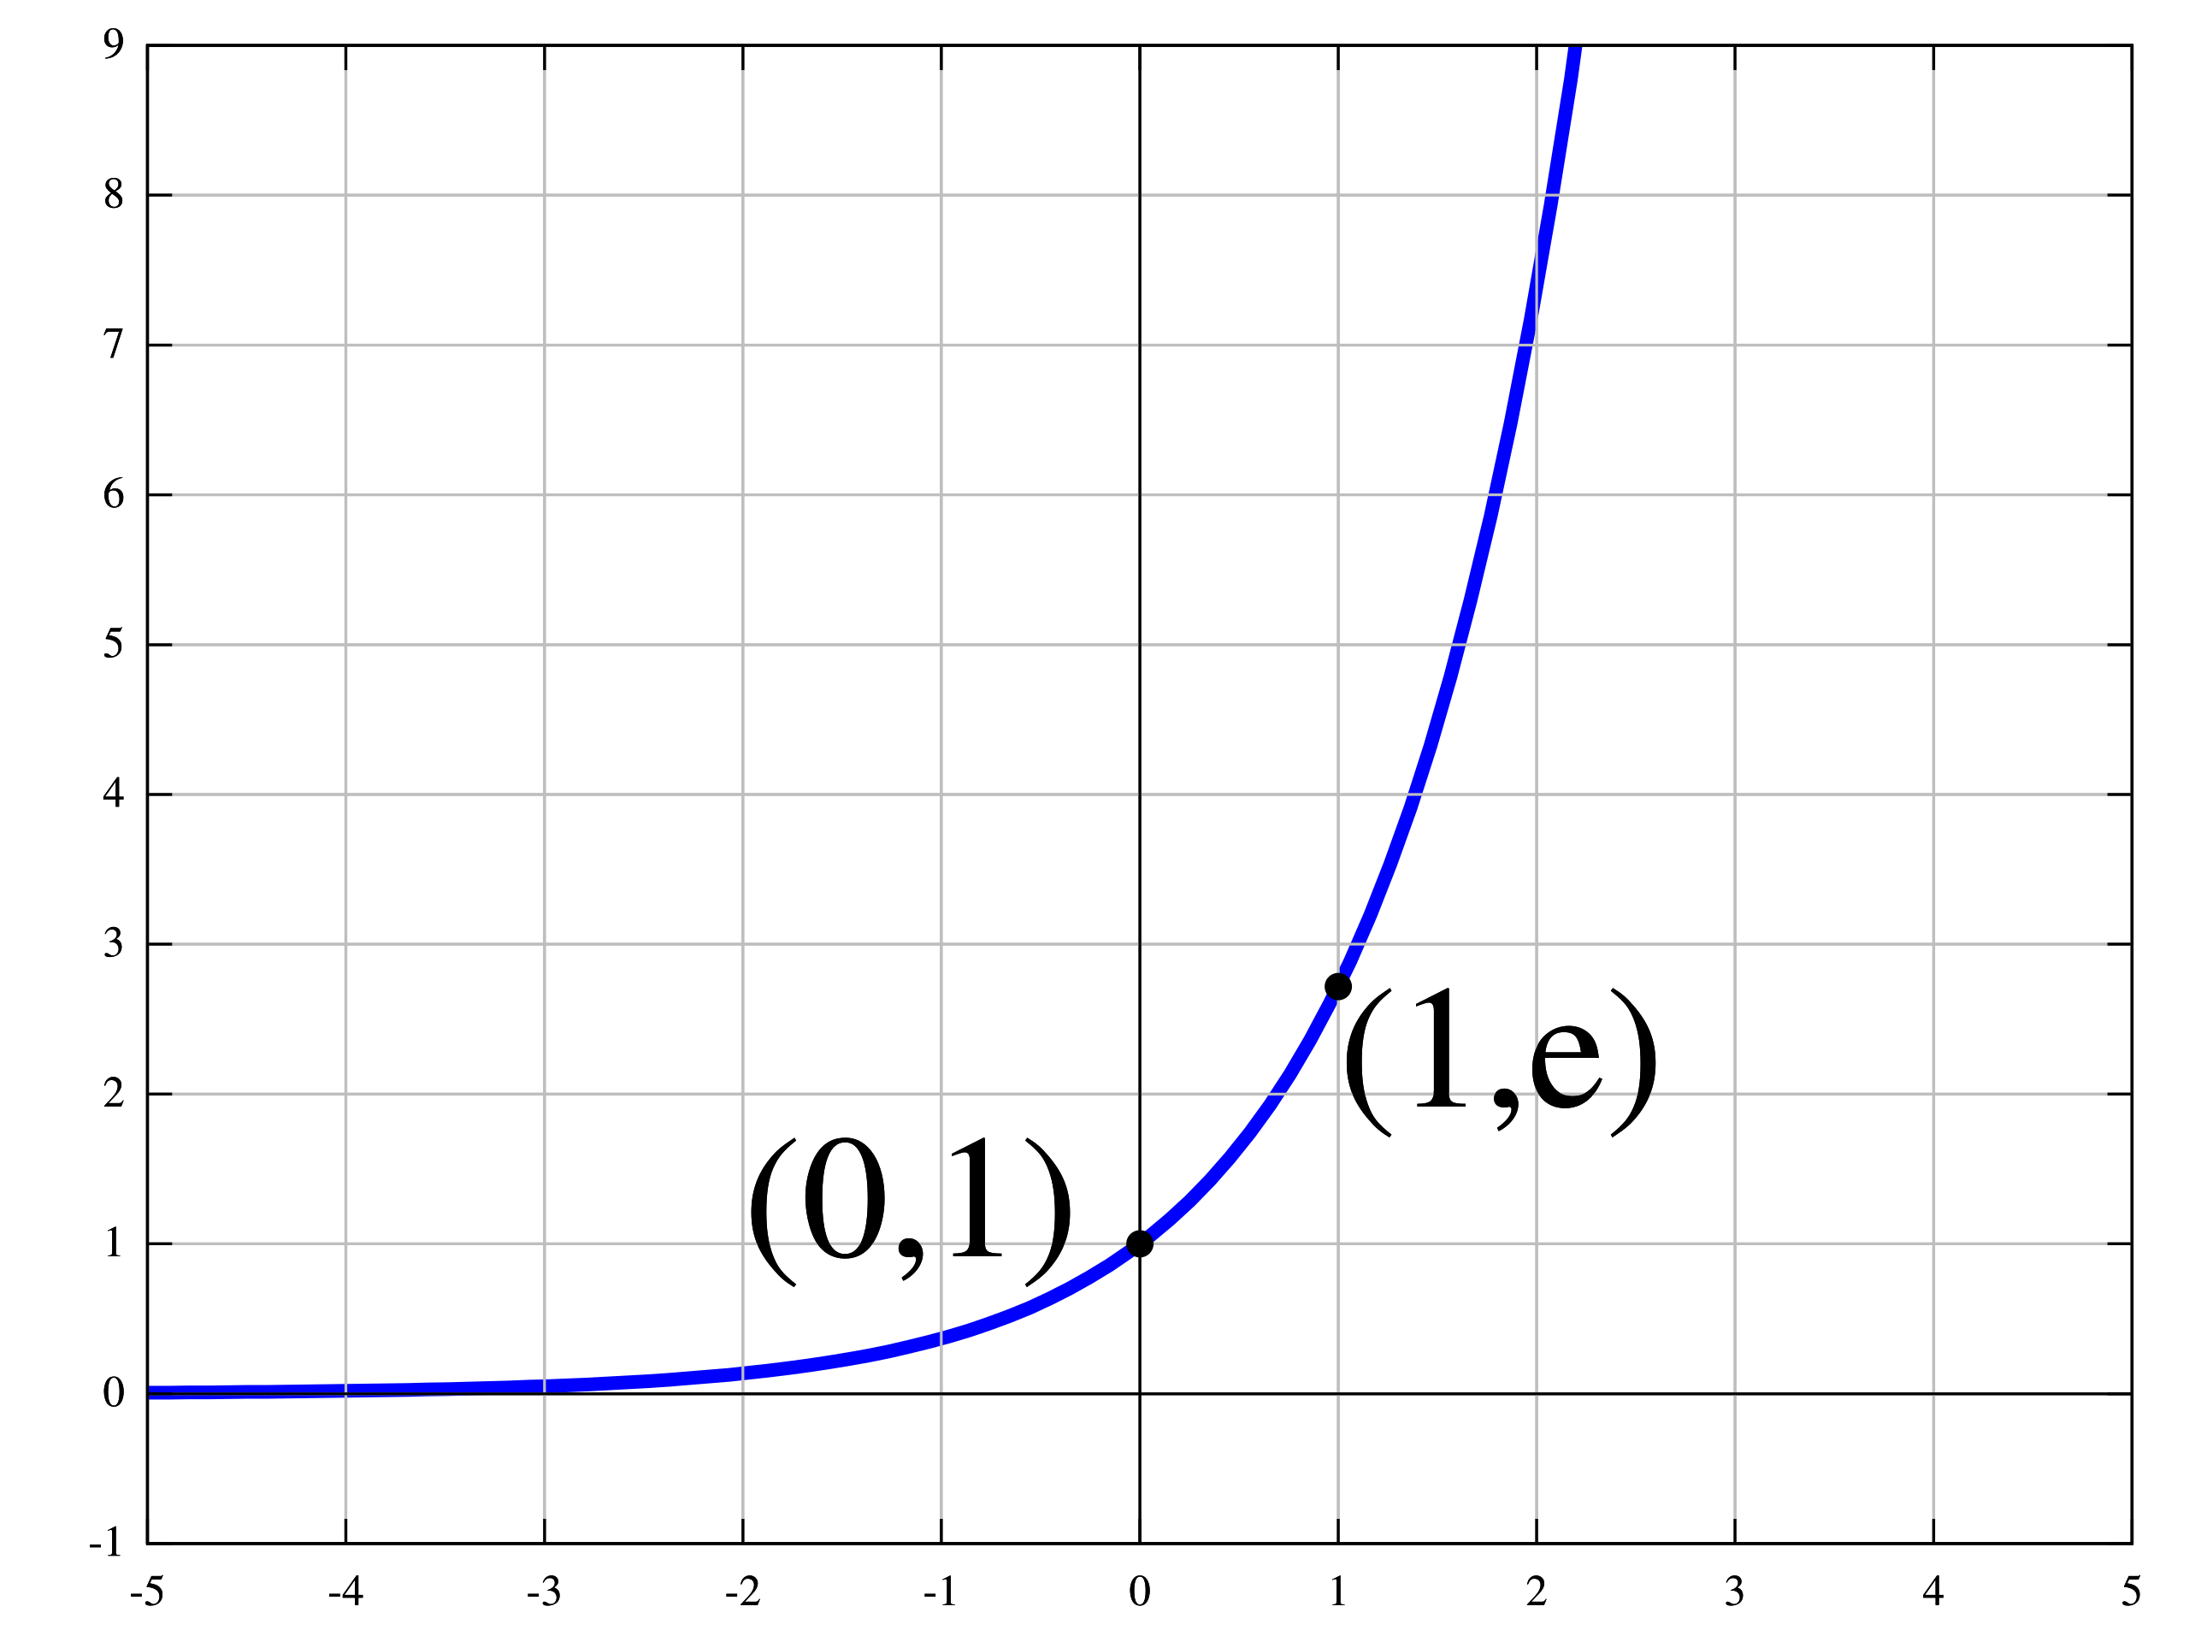
Preliminary
$$\frac{dy}{dx}\left(x\right)=y\left(x\right)$$
Notes:
논문에 본격적으로 들어가기 앞서 Preliminary를 몇 개 보겠습니다.

Slide 6
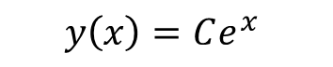
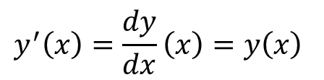
Ordinary Differential Equations
Ordinary Differential Equation (ODE) is an equation
that consists of single-valued function and its derivatives.
ODEs have functions as solutions.
$$y^{′}\left(x\right)=\frac{dy}{dx}\left(x\right)=y\left(x\right)$$
$$y\left(x\right)=Ce^{x}$$
Notes:
ODE, Ordinary Differential Equation 이라는 것은 함수와, 그 미분들, 즉 1계도함수, 2계도함수, 3계도함수 등으로 이루어진, 한 개의 변수를 가진 방정식입니다.
오른쪽에 간단한 예제를 적어놓았습니다. (식 읽기) 위 식을 만족하는 식은 아래와 같이 ce^x 라는 지수함수입니다.
이 예제를 보시면 아시겠지만 미분 방정식의 해는 함수족입니다. 초기 값이 적절히 주어지면 단 하나의 함수가 나오고, 여기서 만약 y라는 함수가 0,1을 지난다고 한다면 C=1이 되겠습니다.
이러한 종류의 방정식을 함수 방정식이라고 합니다.

Slide 7
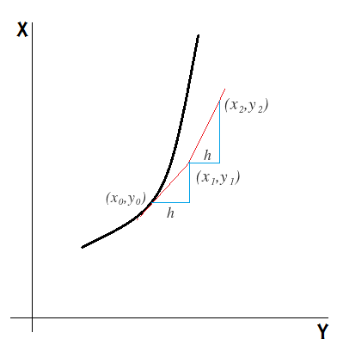
Ordinary Differential Equations
In general, we can’t get the exact function that satisfies the ODE.
Instead, we approximately calculate the value with Euler’s method.
Notes:
그런데 보통 ODE는 못 풉니다. 특수한 경우가 아니면 아예 못 풀고 일부 경우에, 방정식이 좀 적절히 생겼다면 이렇게 조금씩 선형 근사를 해서 f의 값을 추측할 수 있습니다.
일종의 적분이라고 볼 수 있고, 많은 ODE solver가 이러한 방식으로 함수의 값을 예측을 합니다.

Slide 8
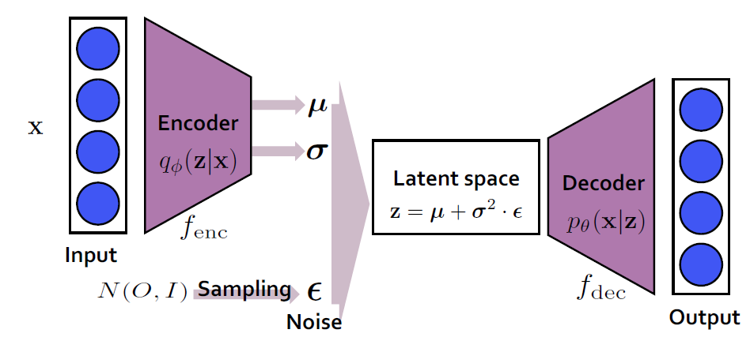
Variational Auto Encoder
Code:
minimal_vae/vae_mnist.py at master · adler-j/minimal_vae · GitHub
Notes:
그리고 다음으로 소개할 것은 VAE입니다. 예전에 발표를 하긴 했었는데, 정말 간략히 설명만 하고 넘어가겠습니다.
X가 입력이면 X를 인코더를 통해서 2n개의 노드를 가진 인코딩 결과를 만들어냅니다. n개는 평균, n개는 log variance로 사용합니다.
Reparametrization trick을 이용해서 새로운 레이턴트 벡터 z를 만들어내고요. Z를 디코딩하고 입력과 비교해서 loss를 만들어내는 식으로 훈련합니다.

Slide 9
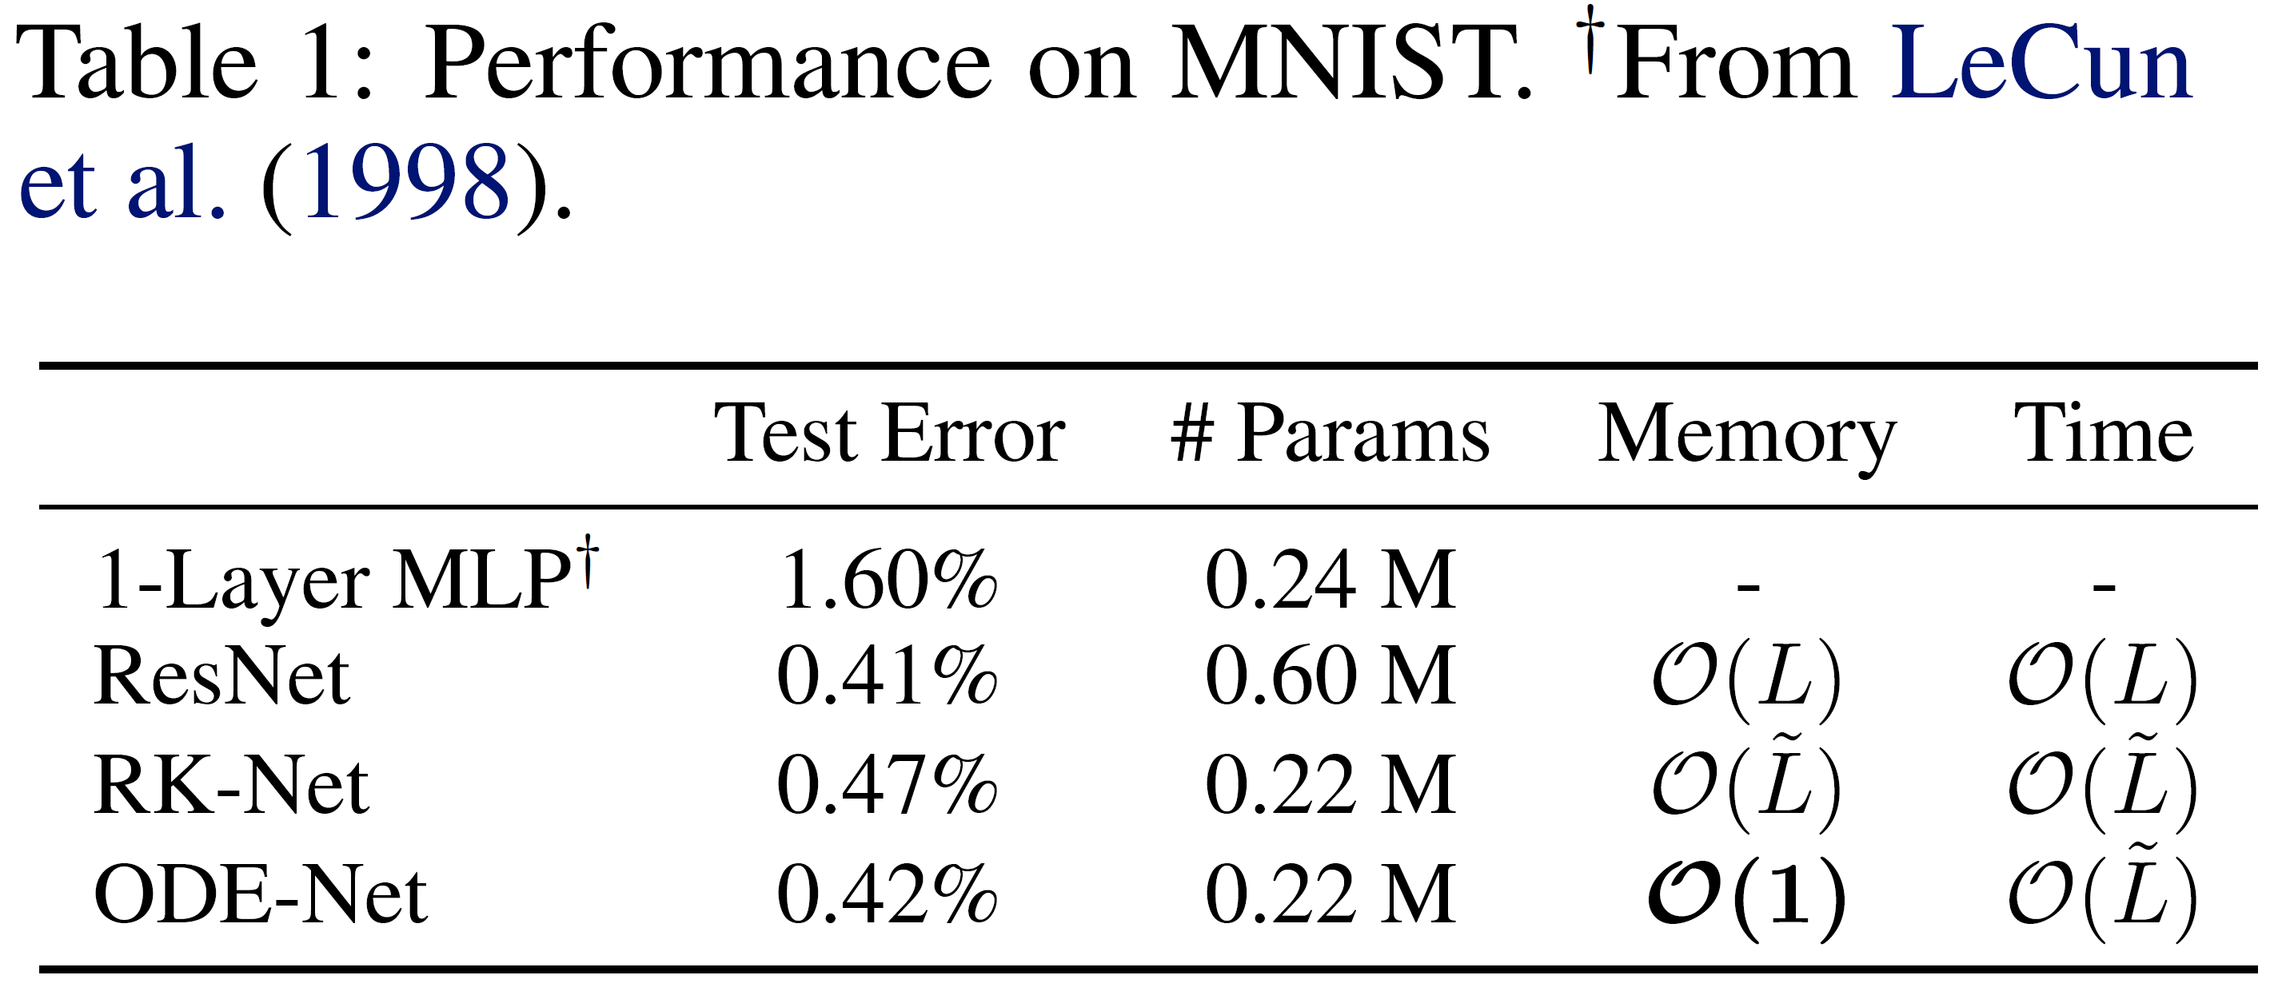
Replacing Residual Networks with ODEs for Supervised Learning
Notes:
논문에서 총 세 개의 실험을 소개하고 있습니다. 첫번째는 MNIST에 대한 FeedForward Residual Network와 이 방법을 비교한 것입니다.
결과만 놓고 보면 아주 좋고요. Memory가 O(1)이고, 연산 복잡도는 ODE의 평가 횟수에 따라 달라집니다. 보통 평가 횟수가 많아질수록 정밀해지는데,
ODE solver가 자체적으로 오차랑 평가 횟수를 조율합니다.

Slide 10
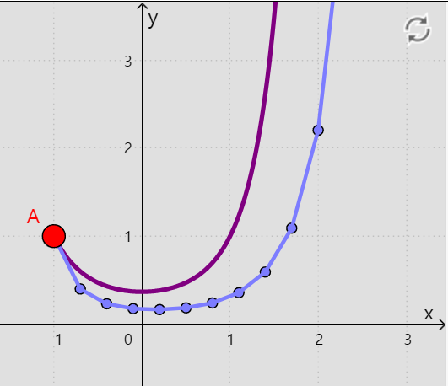
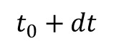
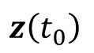
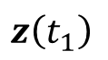
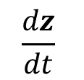
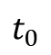
Structure of ODE Network
ODE-Net
ODE-function
$$t_{0}+dt$$
ODE Solver
(Integration)
$$\frac{dz}{dt}$$
$$z\left(t_{0}\right)$$
$$z\left(t_{1}\right)$$
$$t_{0}$$
Notes:
ODE Network의 모식도는 이런 식이고요. 입력 시점이 들어오면

Slide 11
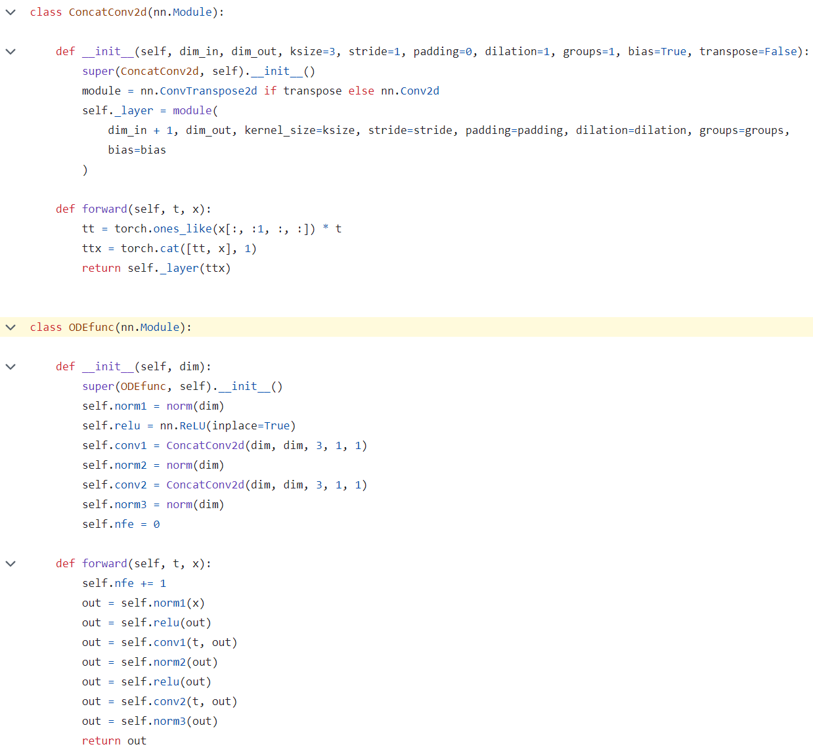
Replacing Residual Networks with ODEs for Supervised Learning
Notes:
MNIST에 대한 Neural ODE 코드를 들여다 보겠습니다. 사실 Neural ODE의 강점이 많이 잘 나타나는 데이터셋은 시계열 데이터라 이 실험은 데모에 가깝습니다.
보면 Concat Conv 블록 2개가 쌇인 일반적인 네트워크고, 특이하게 이 ConcatConv 블록에 시각이 입력으로 들어갑니다.
그래서 위에 정의를 보시면, 시각을 복제해서 채널 한 층을 통째로 시각을 곱해서 넣어주는 방식으로 컨볼루션 네트워크에 시각 정보를 주도록 구현했습니다.
x: 1000,64,6,6
t: float
tt: 1000,1,6,6
ttx: 1000,65,6,6

Slide 12
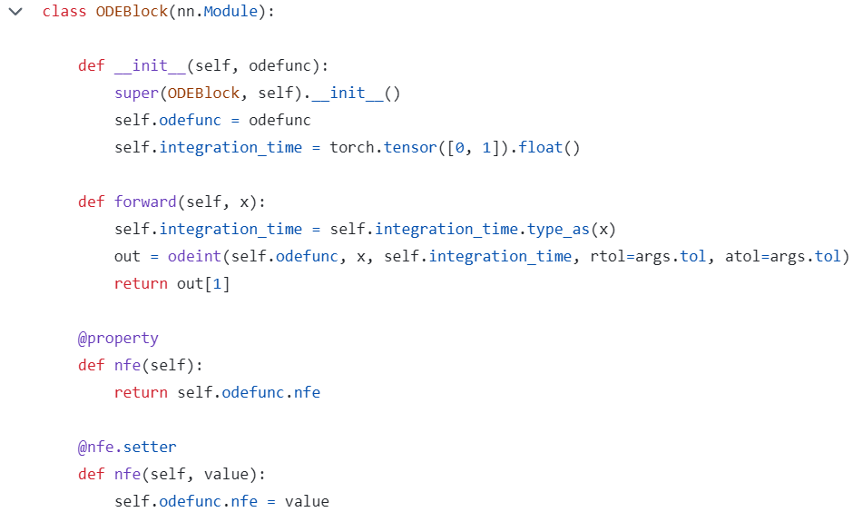
Replacing Residual Networks with ODEs for Supervised Learning
Notes:
그리고 방금 보셨던 ODE func이라는 미분계수를 추정하는 네트워크가 ODE Block이라는 클래스에 통합이 되어 있습니다. 그리고 이 Block에 입력이 들어오면, odeint라는 함수가 네트워크와 x를 인자로 받아서 0에서 1까지 적분을 진행하고, 근사된 함숫값을 돌려줍니다.

Slide 13
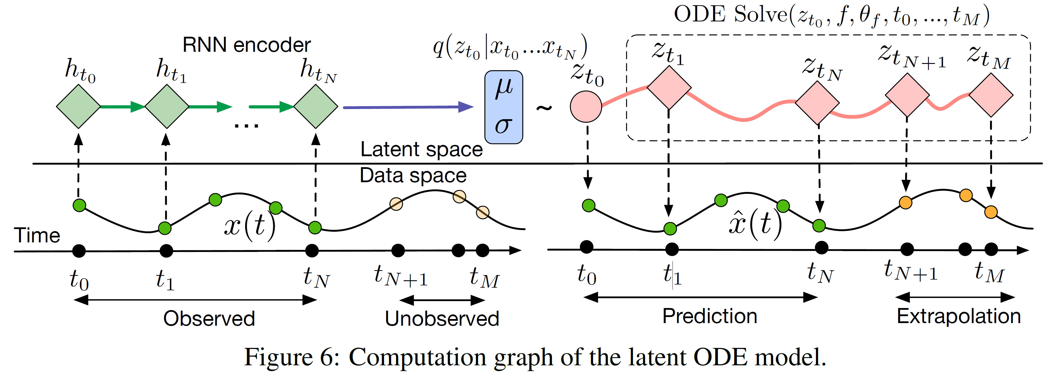
Generative Latent Function Time-series Model
Notes:
그 다음은 Generative Latant Function Time-series Model 입니다. 논문에는 Continuous Normalizing Flow라는 실험도 나와있는데, 이걸 이해하려면 Normalizing Flow라는 논문도 이해를 해야하다보니 제가 이해를 못해서 생략하게 되었습니다.
처음에 이 논문을 소개드릴 떄 불균일 시간간격에 대해 말씀드렸었는데, 이 논문에서는 Variational RNN encoder를 이용한 예측 모델을 제안 합니다.
그래서 여기 가운데에 보시면 아까 말씀드렸던 VAE의 reparametrization trick이 삽입이 되어 있습니다.
이 모델은 그래서 RNN에 시계열 데이터를 인코딩 한 뒤, 역순으로 넣어서 마지막 output을 Latent vector화 합니다.
이 latent vector를 ODE solver에 time points와 같이 넣어서 이후 시점의 latent vector를 추론해내고, decoder를 이용해 복원합니다.
그리고 decoder를 이용해 복원한 좌표와 실제 좌표간의 차이를 VAE의 Loss를 이용해 업데이트합니다.

Slide 14
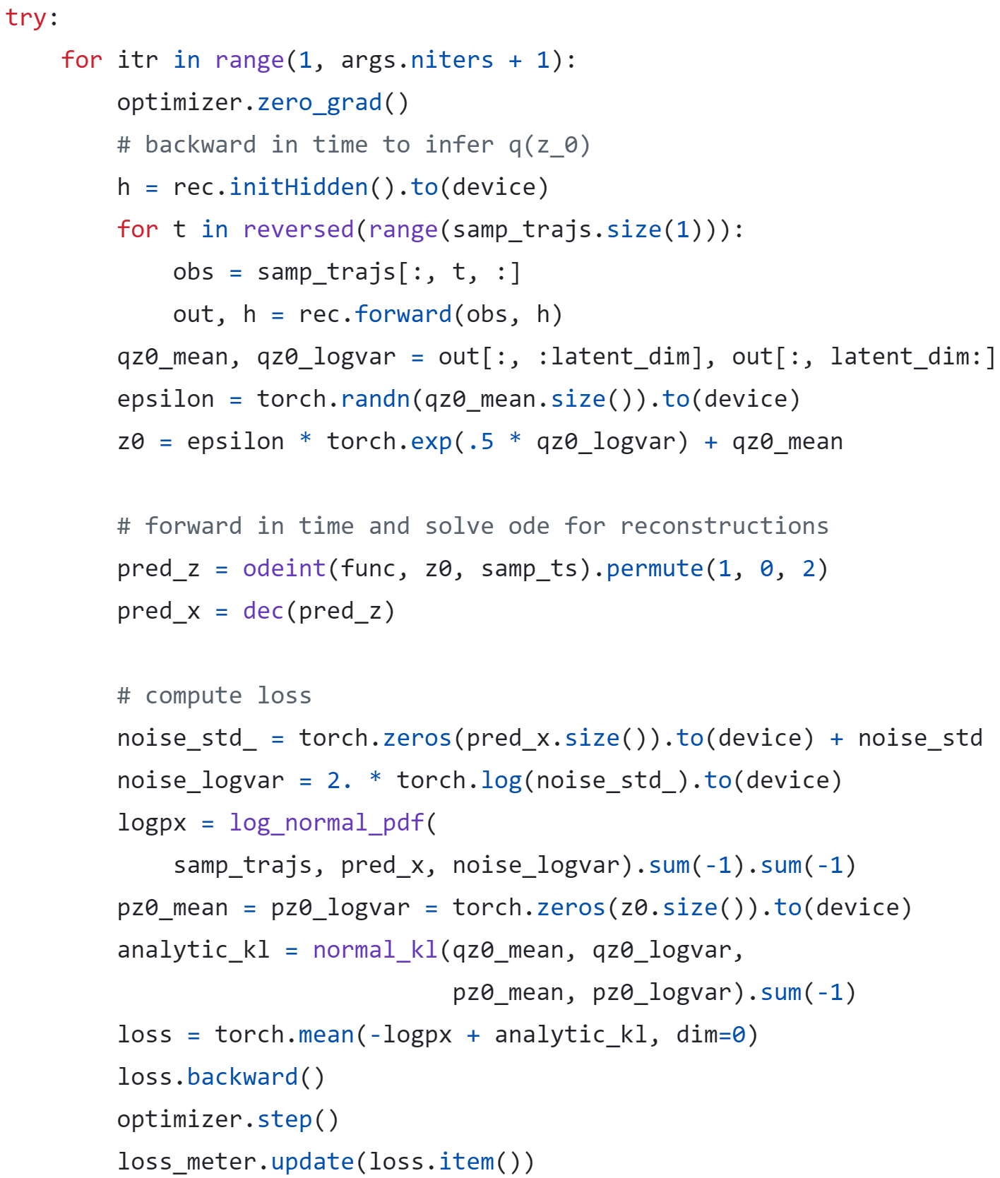
Generative Latent Function Time-series Model with Irregular Time Points
Notes:
그래서 이게 실제 훈련 코드입니다. 여기서 각 경로가 시점의 역순으로 들어가게 되고, 입력 경로의 시점은 일정합니다. 출력을 할 때에는 시점을 넣어줘서 네트워크가 추론을 하게 합니다.
이렇게 적분된 latent vector들을 decoder를 이용해 입력 공간으로 꺼냅니다.

Slide 15
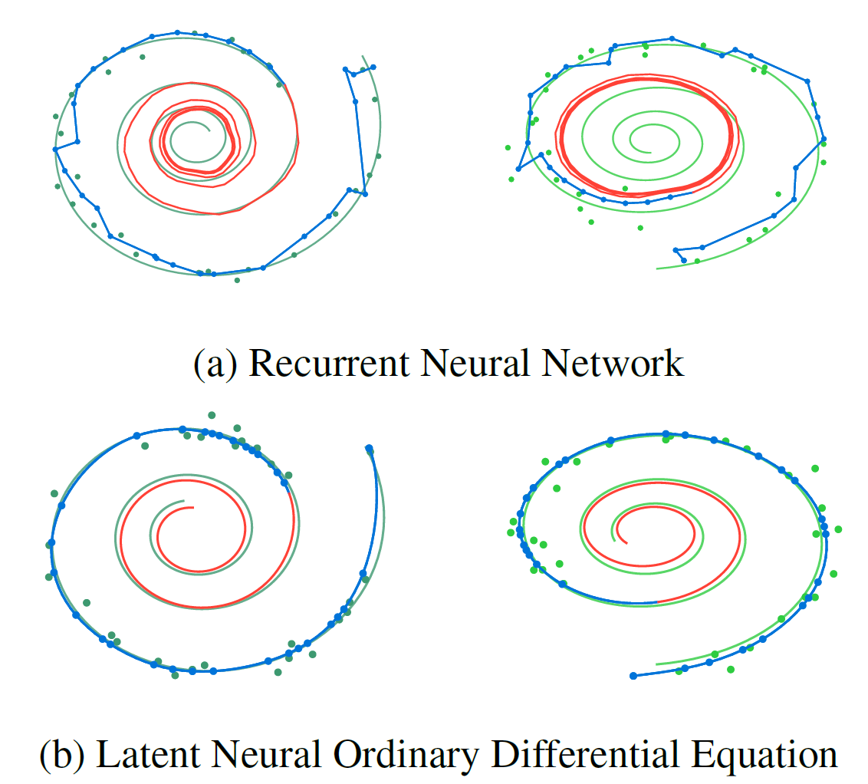
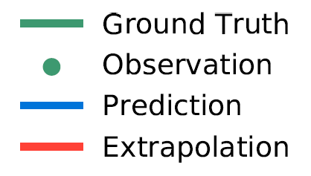
Generative Latent Function Time-series Model with Irregular Time Points
Notes:
그래서 실험을 돌리면 이런 결과가 나옵니다. 위는 RNN으로 추론한 결과이고, 아래는 Neural ODE로 예측한 것입니다. 보면 훨씬 안정적이고 extrapolation도 잘 되는 것을 확인할 수 있습니다.

Slide 16
Disccusion
Reconstructing the state trajectory by running the dynamics backwards can introduce extra numerical error if the reconstructed trajectory diverges from the original.
This problem can be solved using checkpointing.

